Slide 1
Тема: Збільшення
та зменшення числа в кілька разів. Практична робота
із засвоєння понять
«більше в…» і «менше в…»

Slide 2
Міркуємо — швидко!
Відповідаємо — точно!
Лічимо — правильно!
Пишемо — гарно!

Slide 3
24:3
18:2
2*6

Slide 4
4*3
20:4
10:2

Slide 5
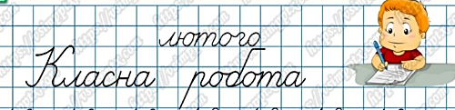

Slide 6
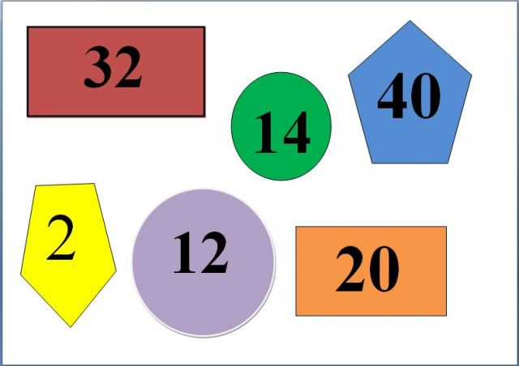
Записати від меншого числа до більшого

Slide 7
Робота з підручником

Slide 8
16+3=
18+3=
29+3=
32+3=
16-3=
18-3=
29-3=
32-3=

Slide 9
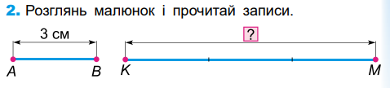


Slide 10


Slide 11
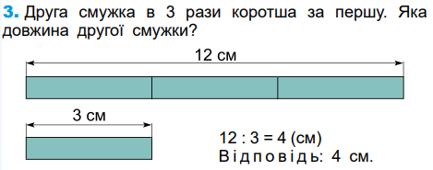

Slide 12


Slide 13



Slide 14
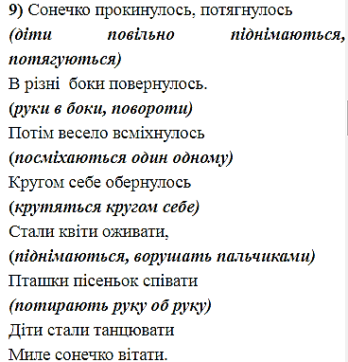
Фізкультхвилинка

Slide 16
Короткий запис
Прислів’я – 4
Загадок - ?, у 3 рази більше

Slide 17
Розв’язання
4*3=12 (з.)
Відповідь: діти прочитали 12 загадок.

Slide 18

12 18 3 27 16 4

Slide 19
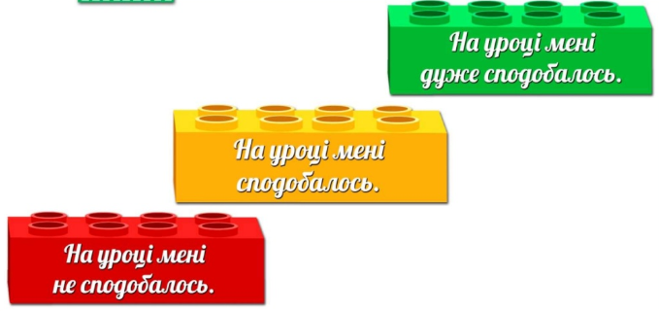
Рефлексія. Оберіть відповідну цеглинку лего.

Slide 20


